Slide 1
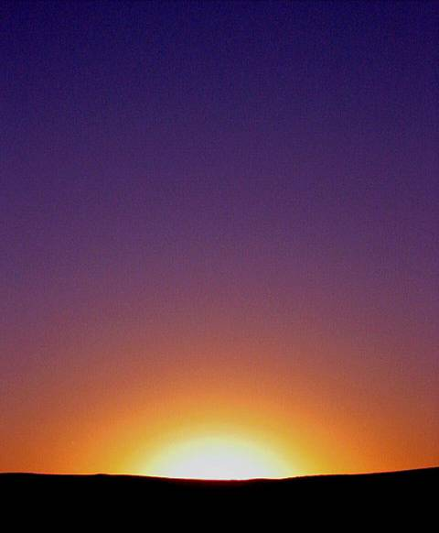
Kinh Thánh Đối Đáp
Số 38 (Số cũ 547)
CHÚA VÀO THÀNH GIÊ-RU-SA-LEM
nhacthanh.vn

Slide 2
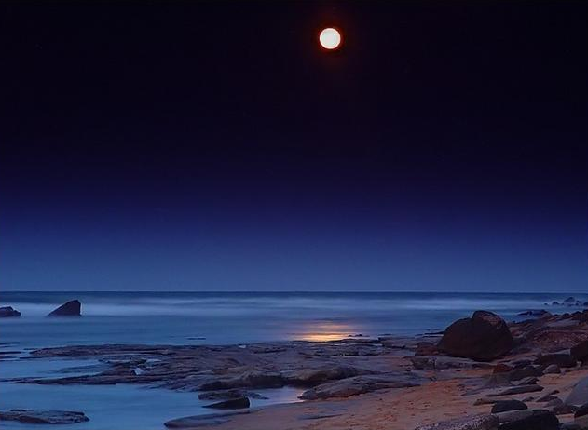
Khi tới gần thành Giê-ru-sa-lem, bên làng Bê-pha-giê và làng Bê-tha-ni, ngang núi Ô-li-ve, Đức Chúa Jêsus sai hai môn đồ đi và phán rằng:

Slide 3
Hãy đi đến làng ngay trước mặt các ngươi; vừa khi vào đó, thấy một con lừa con đương buộc, chưa có ai cỡi; hãy mở nó ra, dắt về cho ta.

Slide 4
Hoặc có ai hỏi các ngươi rằng: Vì sao làm điều đó? hãy đáp lại: Chúa cần dùng nó, tức thì họ sẽ cho dắt lừa về đây.

Slide 5
Hai người đi, thì thấy lừa con đương buộc ở ngoài trước cửa, chỗ đường quẹo, bèn mở ra.

Slide 6
Có mấy kẻ trong những người ở đó hỏi rằng: Các ngươi mở lừa con đó làm chi?

Slide 7
Hai người trả lời theo Đức Chúa Jêsus đã dặn; thì họ để cho đi.

Slide 8
Hai người dắt lừa con về cho Đức Chúa Jêsus, lấy áo mình trải trên nó; rồi Ngài cỡi lên.

Slide 9
Nhiều người trải áo mình trên đường; lại có kẻ rải nhánh cây chặt trong đồng ruộng.

Slide 10
Người đi trước kẻ theo sau đều la lên rằng: Hô-sa-na! Đáng khen ngợi cho Đấng nhân danh Chúa mà đến!

Slide 11
Phước cho nước đến, là nước vua Đa-vít, tổ phụ chúng ta! Hô-sa-na ở trên nơi rất cao! Đức Chúa Jêsus vào thành Giê-ru-sa-lem, đến nơi đền thờ;

